Slide 1
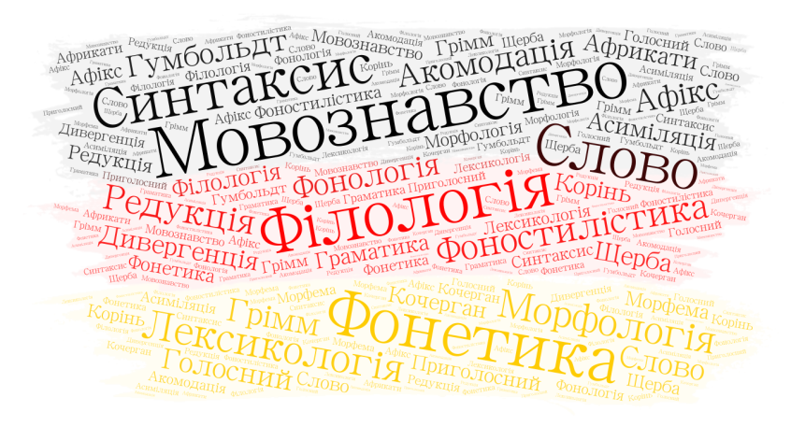
«Вступ до мовознавства»
Arbeit gibt Brot, Faulheit bringt Not.

Slide 2
Методологічні аспекти у розрізі дисципліни «Вступ до мовознавства»

Slide 3
Методи дослідження мови

Slide 7
Описовий метод
планомірна інвентаризація одиниць мови і пояснення особливостей їх будови та функціонування на певному етапі розвитку мови.
Етапи:
1. Виділення одиниць аналізу (фонем, морфем, лексем);
2. Членування виділених одиниць: поділ речення на словосполучення, словосполучення на словоформи, словоформи на морфеми, морфеми на фонеми, фонеми на диференційні ознаки;
3. Класифікація й інтерпретація виділених одиниць.

Slide 8
Конструктивний метод
також є загальним методом лінгвістики, що передбачає побудову й конструювання об’єкта дослідження у вигляді спрощеної, гіпотетичної абстрактної схеми.

Slide 9
Метою типологічного методу як міжпарадигмального
є диференціація мов світу залежно від їхніх структурних, граматичних і функціональних рис безвідносно до генетичної спорідненості. Головним принципом типологічного методу є порівняння як установлення схожості й розбіжностей між мовами.

Slide 10
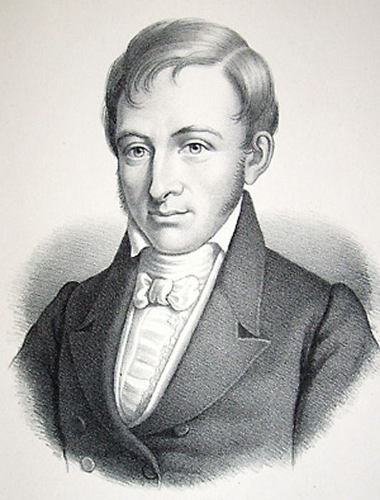
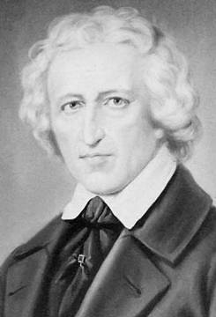
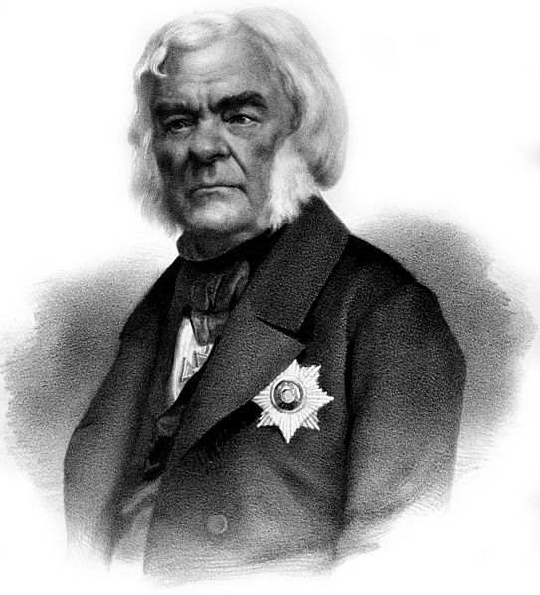
Порівняльно-історичний метод
спосіб дослідження, що дає змогу шляхом порівняння встановити схожість і відмінність між історичними явищами, що вивчаються.
Основоположники
Франц Бопп (1791-1867)
Якоб Грімм (1785-1863)
Олександр Востоков (1781-1864)

Slide 11
Завдання порівняльно-історичного методу
відтворення моделі прамови;
розкрит­тя історії мови та подальшого її членування;
розкриття наступного розвитку виділених із прамови мов;

Slide 12
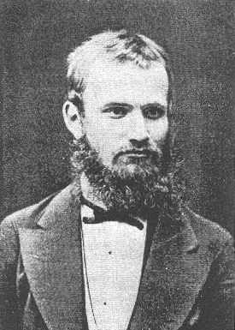
Зіставний метод
(контрастивний, типологічний):
сукупність прийомів дослідження й опису мови через її системне порівняння з іншою мовою з метою виявлення її специфіки
застосовується до вивчення будь-яких мов — споріднених і неспоріднених
спрямований на сучасний стан мови
головним предметом є дослідження структури мови в її подібностях і відмінностях
Бодуен де Куртене (1845-1929)

Slide 17
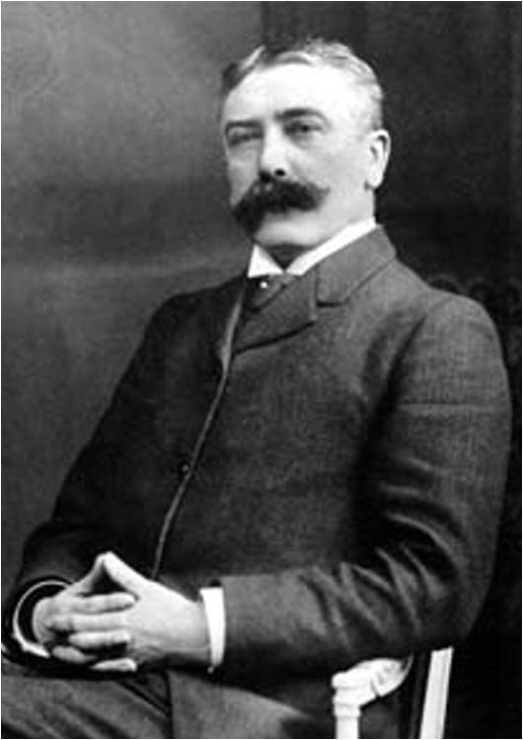
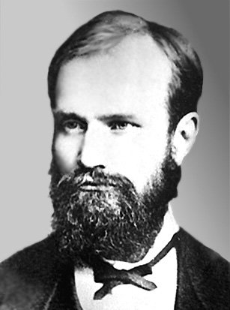
Структурний метод
метод синхронного аналізу мовних явищ лише на основі зв'язків і відношень між мовними елементами.
Фердинанд де Соссюр (1857—1913)
Бодуен де Куртене (1845-1929)

Slide 18
Структура мови. СИНХРОНІЯ ТА ДІАХРОНІЯ
Мова — це світ, що лежить між світом зовнішніх явищ і внутрішнім світом людини.
Гумбольдт

Slide 19
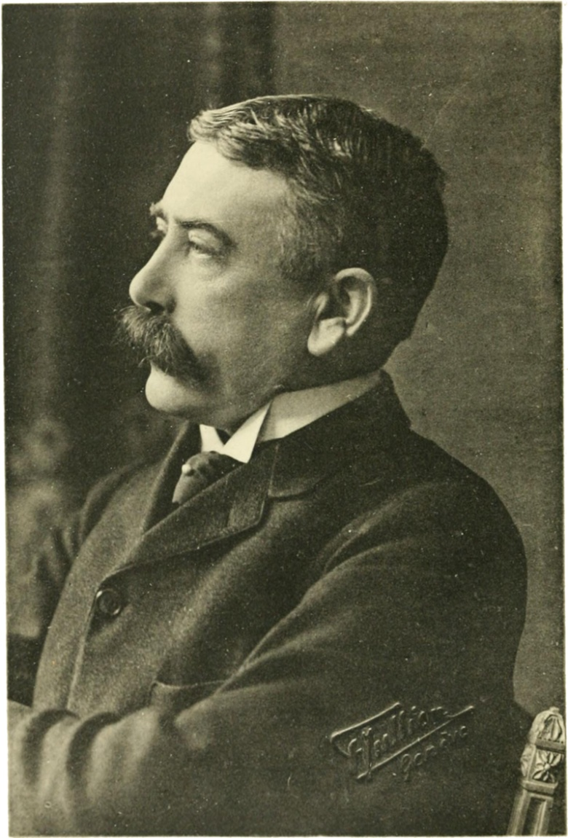
Фердинанд де Соссюр протиставляв синхронію як вісь одно- часовості і діахронію як вісь послідовності і вважав, що це протиставлення відповідає протиставленню статики і динаміки, системності і безсистемності. На його думку, є дві абсолютно різні лінгвістики — синхронічна і діахронічна.
(1857 – 1913)

Slide 20
Міжпарадигмальним методом є описовий, який нерідко ототожнюється зі структурним методом.
Він являє собою сукупність процедур інвентаризації, таксономії й інтерпретації досліджуваних мовних явищ на певному етапі розвитку мови (у синхронії).

Slide 21
Поняття синхронії та діахронії
Синхронія — горизонтальний зріз мови, тобто умовне виділення певного історичного етапу в її розвитку, який береться як об'єкт лінгвістичного дослідження.
Діахронія — умовно вертикальний зріз мови, при якому об'єктом лінгвістичного аналізу стає історичний розвиток мови.

Slide 22
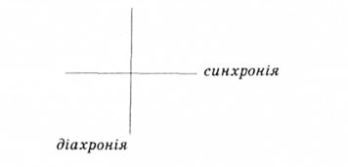
Синхронія — це горизонтальний зріз (вісь одночасності), а діахронія — вертикальний зріз (вісь послідовності).
Графічно їх можна позначити так:

Slide 23
Список літератури:
1.Бевзенко С. П. Вступ до мовознавства. Короткий нарис: [навчальний посібник для
студентів ВНЗ]. Київ : Вища школа, 2006. 144 с.
2.Білецький А. О. Про мову і мовознавство : [навчальний посібник для студентів філол.
спец. вищ. навч. закладів]. Київ : Артек, 1996. 224 с.
3.Вступ до мовознавства: підручник [І. О. Голубовська, С. М. Лучканин, В. Ф. Чемес
та ін.]; за ред. І. О. Голубовської. Київ : Академія, 2016. 320 с. (Серія “Альма-матер”).
4.Дорошенко С. І. Загальне мовознавство: [навчальний посібник]. Київ: Центр навч. Л-ри, 2006. 288 с.
5.Карпенко Ю. О. Вступ до мовознавства: [підручник]. Київ : Академія, 2006. 336 с.
(Серія “Альма-матер”).
6.Кочерган М. П. Вступ до мовознавства: [підручник для студентів ВНЗ]. Київ :
Академія, 2014. 304 с.
7. Левицький А. Е. Вступ до мовознавства: [навчальний посібник]. Київ : Центр
навчальної літератури, 2006. 104с.
8. Монжалей Т. К. Вступ до мовознавства: [навчальний посібник]. Київ : Університецька
книга, 2016. 184 с.
9. Семегин Т. С. Вступ до мовознавства (за вимогами кредитно-трансферної системи
навчання): навчально-методичний посібник для семінарських занять. Хмельницький : ФОП
Цюпак А. А., 2017. 140 с.
10.Швачко С. О. Вступ до мовознавства (курс лекцій): [посібник]. Вінниця : Нова книга,
2006. 224 с.

Slide 24
Дякую за увагу !

